Slide 1
Vaikuta lähivesiin – vesistökunnostusseminaari 23.10.2018
Virve Rinnola

Slide 2
Illan ohjelma:
Tilaisuuden avaus, Virve Rinnola, Pirkanmaan ELY-keskus
Metsätalouden avustukset, Jarmo Uimonen, luonnonhoidon asiantuntija, Suomen metsäkeskus
ELY-keskuksen myöntämät avustukset vesienhoitoon, Anne Mäkynen, vesitalousasiantuntija, Pirkanmaan ELY-keskus
Avustukset kalataloushankkeisiin, Hannu Salo, kalastusbiologi, ELY-keskus
Tukimahdollisuudet mm. ympäristön tilaa parantaville ja kuormitusta vähentäville hankkeille, Juha Vanhapaasto, toiminnanjohtaja, Leader Pohjois-Satakunta
Vesistökunnostusverkosto kunnostajan tukena, Satu Heino, Ympäristöasiantuntija, hankevastaava, KVVY ry
Tietoisku Rahat pintaan -sivustosta ja loppusanat, Virve Rinnola, projektiasiantuntija, Pirkanmaan ELY-keskus

Slide 3
Mitä vesienhoidolla tarkoitetaan?
Tavoitteena on estää jokien, järvien ja rannikkovesien sekä pohjavesien tilan heikkeneminen sekä pyrkiä kaikkien vesien vähintään hyvään tilaan.
Tavoitteen saavuttamiseksi suunnitellaan ja toteutetaan vesien tilaa parantavia toimenpiteitä ja seurataan niiden vaikutuksia. -> avustuksista lisää myöhemmin
Vesiä on hoidettu Suomessa eri tavoin jo vuosikymmenien ajan, mutta nykyisessä muodossaan vesienhoidon suunnittelu käynnistyi vuonna 2000 EU:n vesipolitiikan puitedirektiivin myötä.
Lähde: ymparisto.fi-palvelu

Slide 4
Miksi tarvitaan vesienhoitoa?
Vesien ekologinen ja kemiallinen luokittelu kuvaa vesiemme tilaa.
Ekologisen luokituksen pääpaino on vesien biologiassa eli siinä miten vesiluonto reagoi ihmistoiminnan aiheuttamiin muutoksiin.
Arvioitaessa ihmisen toiminnan aiheuttamaa vaikutusta lähtökohtana ovat kunkin vesistön luontaiset ominaispiirteet.
Läntisellä vesienhoitoalueella hyvää huonommassa tilassa on:
73 % jokien pituudesta
34 % järvien ja
64 % rannikkovesimuodostumien pinta-alasta.
Vesienhoidossa korostuu nykyään verkostomaisuus – Yhteistyössä on voimaa!
Lähde: ymparisto.fi-palvelu

Slide 5
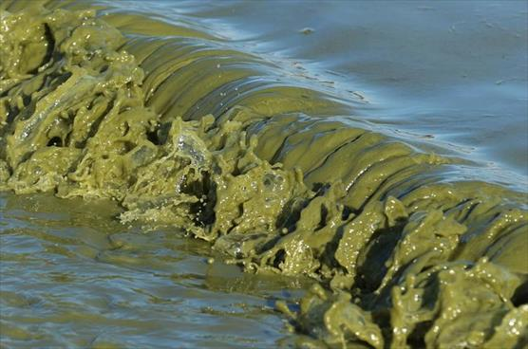
Lähde: Ymparisto.fi –palvelu Levää Eiran uimarannalla heinäkuussa 2018. Kuva: Seppo Knuuttila SYKE

Slide 6
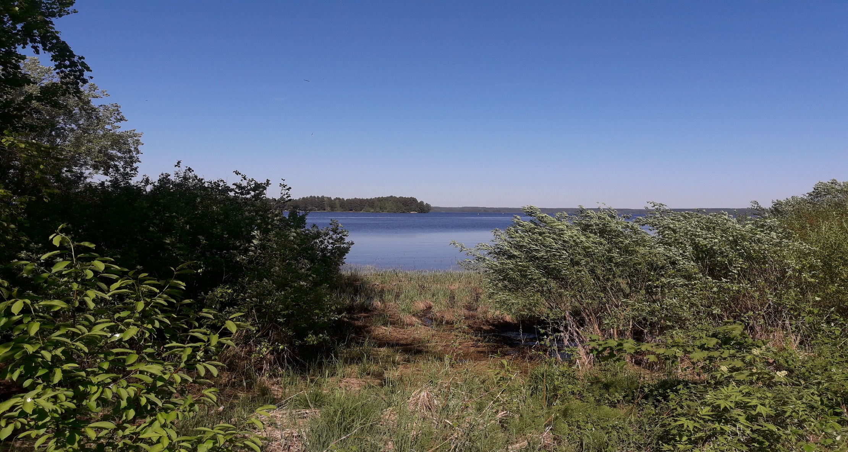
Antoisaa vesistökunnostusseminaaria!

